Slide 1
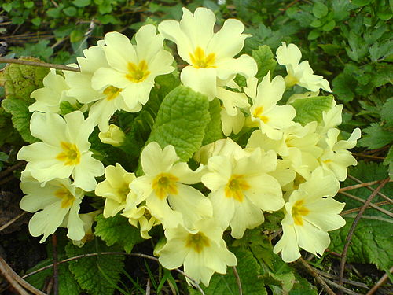
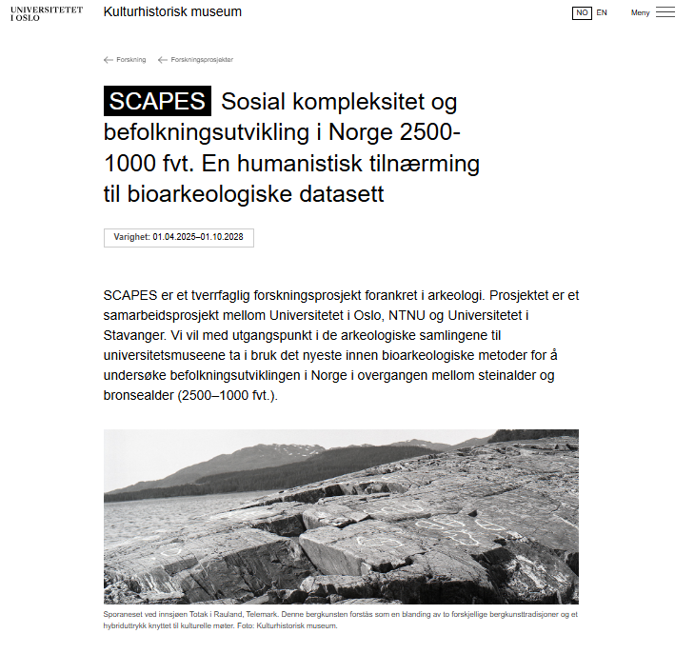
Lene Melheim
Forskerstøtte – kompetansedag
10. oktober 2025
NFR
2025-2028
Notes:
Litt om meg selv og min ‘track record’ som søker NFR, ERC, RJ, Vetenskapsrådet etc. og med erfaring som forskningsleder (seksjonsleder, KHM) ved utvikling av søknader ERC/MRSCA samt som ledamot i Riksbankens Jubileumsfond
Fikk FRIPPRO-prosjekt i 2024, på fjerde forsøke, men har bak meg mange mislykkede søknader.
Har blitt bedt om å snakke om hva slags støtte forskere trenger når vi søker om ekstern finansiering. Hva har fungert? Hva har ikke fungert? Hva er DrømmeRådgiveren ™? Hvordan blir vi best kjent med dere og jobber sammen over tid?
50/50 fag og teknikk – forskningsrådgivere og fagfolk utfyller hverandre og det er nødvendig å ha respekt for at vi besitter ulike kompetanser og viktig å ha en fornuftig arbeidsdeling
Godt å ha noen som holder deg i hånden, som snakker brüsselsk flytende, og som kan hjelpe til å passe på de viktigste milepælene (eks. frist for innsending, revidering, kontrakt etc.), som holder tanken varm og som kan dytte litt (dette er særlig viktig nå etter at NFR fjernet fristen)

Slide 2
50/50 teknikk og fagkompetanse
DrømmeRådgiveren ™
  En som har kontroll på frister og formalia
  En som har oversikt over utlysninger
  En som snakker brüsselsk
  En som skaper en ramme for søknadsutvikling
  En som pusher litt
  En hånd å holde i… du er ikke alene!
Respektere hverandres kompetanser
Notes:
Kostas Chilidis, en venn og tidligere kollega, var en råtass av en forskningsrådgiver som jobbet ved flere enheter ved UiO før han dessverre gikk bort så altfor tidlig i 2022.
Han sa en gang at en god forskningssøknad er 50 % teknikk og 50 % fagkompetanse. Det er så sant så sant. I dette ligger det også at vi fagnerder trenger dere forskningsrådgiver for å hjelpe oss å ikke gå i nerde-fella.
På KHM er vi bortskjemt med utrolig gode forskningsrådgivere. I dette ligger også forklaringen på at jeg har valgt en primula som bakgrunnsbilde.
Det var nemlig denne blomsten jeg fikk av en av våre tidligere forskningsrådgivere da jeg hadde glemte å trykke på send innen fristen i søknadsportalen til NFR, etter å ha jobbet dag og natt i flere uker med en søknad som var blitt ganske god.
Drømmerådgiveren er hen som har stålkontroll på frister og formalia og som har god kontakt med andre, viktige administrative støttefunksjoner (eks. økonomi) og «hanker dem inn» når det er nødvendig. Hen som har oversikt over aktuelle utlysninger, hvem som er kvalifisert til å søke og som pisker inn forskere og pusher dem til å søke. Hen som er god på søknadslingoen, som kan «brüsselsk». Hen som arrangerer søknadsskriveworkshops og workshops med folk som har lyktes i systemet. Hen som har koll på hva som finnes av fellestilbud på UiO og hva vi må gjøre selv lokalt. Etter at NFR-fristen bortfalt (FRIPRO) er dette blitt enda viktigere enn før. Hen som peser deg for at budsjettet skal være godt spikret og realistisk før innsending. Hen som også har tilstrekkelig innsikt i faget til å kunne si at «dette sitter som en kule – dere kommer til å få støtte» (men uten å blande seg i de faglige valgene). Hen som kan slå på tråden til NFR for å høre hva de egentlig mente.
Forskningsrådgiveren er en viktig støttespiller; du står ikke alene i kampen med skjemaer, avtaler, regelverk, frister etc. Dette er for øvrig minst like viktig når bevilgningen en dag kommer.
Aller viktigst i samarbeidet mellom oss forskere og forskningsrådgivere tror jeg er å respektere hverandres ulike kompetanser og anerkjenne hvordan de fyller ulike funksjoner i arbeidet med søknaden.

